Slide 1
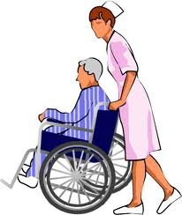
องค์กรปกครองส่วนท้องถิ่น
กับ
การพัฒนาคุณภาพชีวิตคนพิการ
มานพ เชื้อบัณฑิต
รองปลัด อบจ.หนองบัวลำภู

Slide 2
เนื้อหา...
บทบาท/อำนาจหน้าที่ขององค์กรปกครองส่วนท้องถิ่น
การพัฒนาคุณภาพชีวิตคนพิการโดย อปท.
ประสบการณ์การดูแล,ช่วยเหลือ

Slide 3
รูปแบบขององค์กรปกครองท้องถิ่น
๑. รูปแบบทั่วไป
องค์การบริหารส่วนจังหวัด ๗๖ แห่ง
เทศบาล (นคร ๓๐ , เมือง ๑๗๘, ตำบล ๒,๒๓๒)
องค์การบริหารส่วนตำบล ๕,๓๓๕ แห่ง
๒. รูปแบบพิเศษ
กรุงเทพมหานคร
เมืองพัทยา
ข้อมูล ณ ๓๐ กันยายน ๒๕๕๘ กรมส่งเสริมปกครองท้องถิ่น

Slide 4
ข้อแตกต่างระหว่างรูปแบบทั่วไปกับรูปแบบพิเศษ
ด้าน | รูปแบบทั่วไป | รูปแบบพิเศษ
งบประมาณ | ได้รับการจัดสรรผ่าน กกถ. และ มท. | ขอรัฐได้โดยตรง
ระเบียบ การปฏิบัติงาน | ใช้ระเบียบ มท. | ออกระเบียบใช้เอง
อำนาจหน้าที่ | ไม่เน้นด้านใดด้านหนึ่ง | เน้นตามลักษณะพิเศษ ของพื้นที่

Slide 5
อำนาจหน้าที่ขององค์กรปกครองส่วนท้องถิ่น
เทศบาล มี ๒ กรณี ตาม พ.ร.บ.เทศบาล
ที่ต้องปฏิบัติ
ที่อาจปฏิบัติ
อบต. มี ๒ กรณี ตาม พ.ร.บ. อบต.
ที่ต้องปฏิบัติ มาตรา ๖๗
ที่อาจปฏิบัติ มาตรา ๖๘

Slide 6
อำนาจหน้าที่ของ อปท.
ประเภท อปท. | ภารกิจ ๑-๑๕ | ภารกิจ ๑๖-๒๕ | ภารกิจ ๒๕-๓๐ | ภารกิจ ๓๑-๔๐ | ภารกิจ ๔๑-๔๕
อบต. | ต้องปฏิบัติ | อาจปฏิบัติ
เทศบาลตำบล | ต้องปฏิบัติ | ต้องปฏิบัติ | อาจปฏิบัติ
เทศบาลเมือง | ต้องปฏิบัติ | ต้องปฏิบัติ | ต้องปฏิบัติ | อาจปฏิบัติ
เทศบาลนคร | ต้องปฏิบัติ | ต้องปฏิบัติ | ต้องปฏิบัติ | ต้องปฏิบัติ | อาจปฏิบัติ

Slide 7
อำนาจหน้าที่ด้านการส่งเสริมคุณภาพชีวิตของประชาชน
พ.ร.บ. สภาตำบลและองค์การบริหารส่วนตำบล พ.ศ. ๒๕๓๗ มาตรา ๒๓(๖)
พ.ร.บ. เทศบาล พ.ศ. ๒๔๙๖ ถึงแก้ไขเพิ่มเติม (ฉบับที่ ๑๑) พ.ศ. ๒๕๔๓ มาตรา ๕๐(๗),มาตรา
พ.ร.บ.องค์การบริหารส่วนจังหวัด พ.ศ. ๒๕๔๐ ไม่ได้ระบุไว้
พ.ร.บ. กำหนดแผนและขั้นตอนการกระจายอำนาจให้แก่องค์กรปกครองส่วนท้องถิ่น
เทศบาล เมืองพัทยา และ อบต. ตามมาตราที่ ๑๖ (๑๐) (๑๙)
อบจ. ตามมาตรา ๑๗ (๒๗)

Slide 8
อำนาจหน้าที่ที่เกี่ยวกับคนพิการ,ผู้สูงอายุ,ผู้ด้อยโอกาส
. พ.ร.บ.กำหนดแผนและขั้นตอน การกระจายอำนาจฯ พ.ศ.๒๕๔๒
องค์กร | บทบัญญัติตามกฏหมาย | หมายเหตุ
เทศบาล เมืองพัทยา อบต. | มาตรา ๑๖ (๑๐) การสังคมสงเคราะห์ และการพัฒนาคุณภาพชีวิตเด็ก สตรี คนชรา และผู้ด้อยโอกาส
อบจ. | มาตรา ๑๗ (๒๗) การสังคมสงเคราะห์ และการพัฒนาคุณภาพชีวิตเด็ก สตรี คนชรา และผู้ด้อยโอกาส
กทม. | ให้มีอำนาจและหน้าที่ตาม ม.๑๖ , ม.๑๗

Slide 9
การดูแลคนพิการขององค์กรปกครองท้องถิ่น (ที่ผ่านมาส่วนใหญ่)
การให้ความสงเคราะห์

Slide 10
การดูแลคนพิการขององค์กรปกครองท้องถิ่น (ที่ควรเป็นและต้องเป็น)
องค์รวม
QOL
การสงเคราะห์
การ ศึกษา
การสาธารณสุข
อาชีพ
สังคม

Slide 11
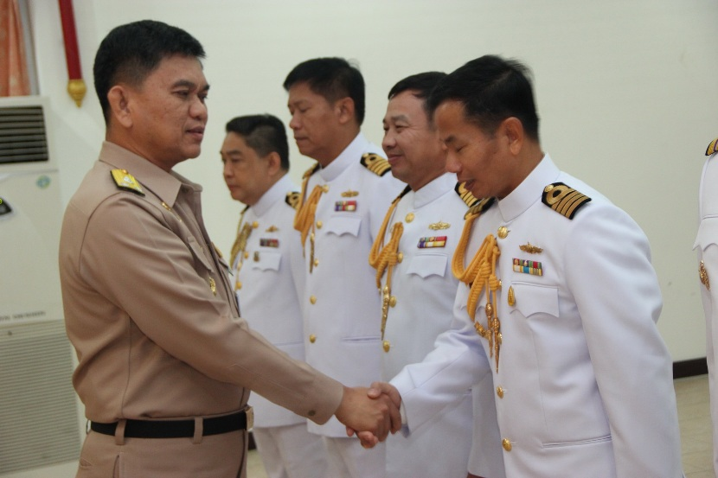
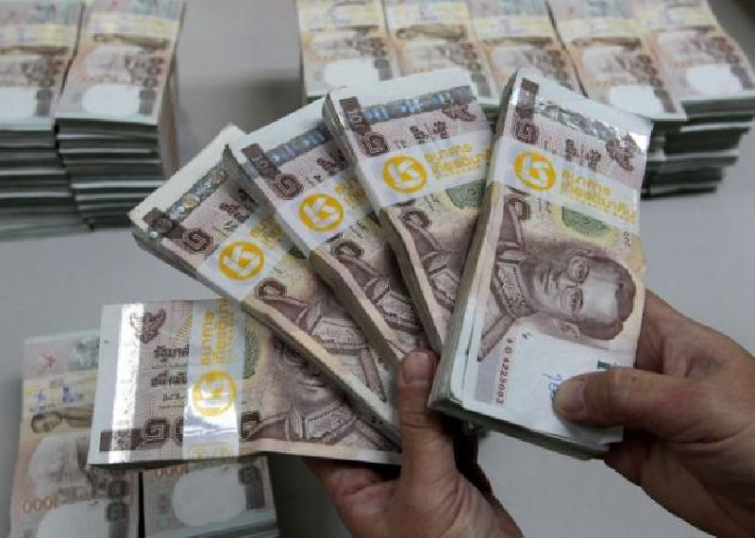
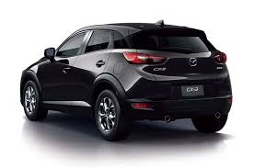
คุณภาพชีวิตของมนุษย์?
ความต้องการ
ในสภาวะปกติ (Maslow’s Hierarchical Theory)

Slide 12
คุณภาพชีวิตของมนุษย์?
ความต้องการ
ในยามเจ็บป่วย หรือ Disable
อยากหายเป็นปกติ
อยากกินข้าวได้
อยากมีคนดูแล
อยากมีสภาพความเป็นอยู่ที่ดี
อยากมีเงินเพื่อซื้อสิ่งของที่จำเป็น

Slide 13
สภาพที่เป็นจริง
วิตกกังวล
สภาพร่างกายเสื่อมโทรม
ขาดรายได้
สภาพที่อยู่อาศัยแย่
เข้าถึงระบบบริการของรัฐได้ยากๆๆๆๆ
ขาดเครื่องช่วยพยุงชีวิต
ขาดคนดูแล

Slide 14
> Health → Well - being

Slide 15
How to?

Slide 16
การดูแลคนพิการโดย อบจ.
ดำเนินงานในรูปกองทุนฯ ภายใต้ชื่อ “กองทุนฟื้นฟูสมรรถภาพที่จำเป็นต่อสุขภาพ”
อบจ. และ สปสช. สมทบทุนจัดตั้ง (เหมือนกองทุนสุขภาพตำบล)
หน่วยบริการ เป็นผู้ให้บริการ กองทุนฯจ่ายค่าชดเชยบริการ
ค่าชดเชยบริการฟื้นฟูสมรรถภาพ และ กายอุปกรณ์/เครื่องช่วยฯ
กลุ่มเป้าหมาย ๓ กลุ่ม (คนพิการ,ผู้สูงอายุที่จำเป็นต้องได้รับการฟื้นฟู,ผู้ป่วย SNAP)

Slide 17
การจัดสรร/การเบิก-จ่ายด้านการฟื้นฟูสมรรถภาพทางการแพทย์
65%
56%
60%
60%
หน่วย:ล้านบาท

Slide 18
เป้าหมายกิจกรรมกองทุนฯ
แบ่งเป็นการบริการหลัก ๒ ด้าน
ด้านการแพทย์ → หน่วยบริการ บุคลากรทางการแพทย์
ด้านคุณภาพชีวิต... → หลายภาคส่วน

Slide 19
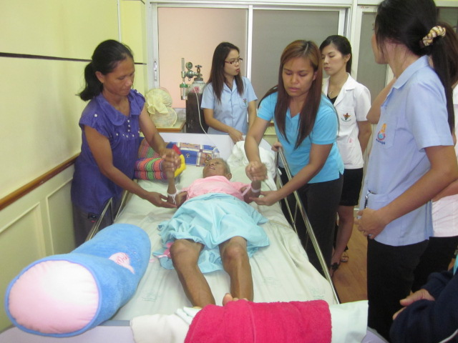
การฟื้นฟูสมรรถภาพด้านการแพทย์
ในหน่วยบริการ
?
?

Slide 20
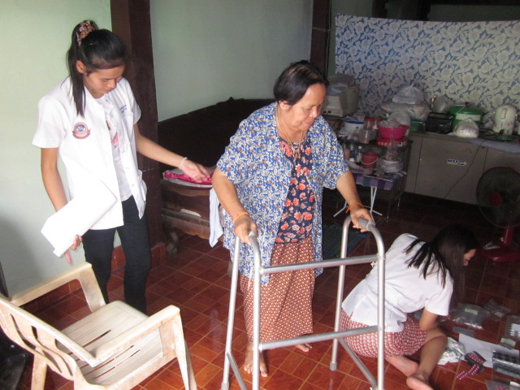
การฟื้นฟูสมรรถภาพด้านการแพทย์ (ต่อ)
การฟื้นฟูสมรรถภาพเชิงรุกในชุมชน

Slide 21
คุณภาพชีวิต?

Slide 22
คุณภาพชีวิต...คนพิการ
ปัจจัย ๔
อาหาร
เครื่องนุ่งห่ม
ที่อยู่อาศัย
ยารักษา,อุปกรณ์เครื่องช่วยชีวิต
อาชีพ รายได้
การศึกษา
สังคม
สิ่งแวดล้อม
คนดูแล

Slide 23
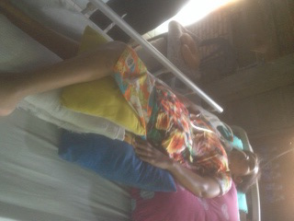
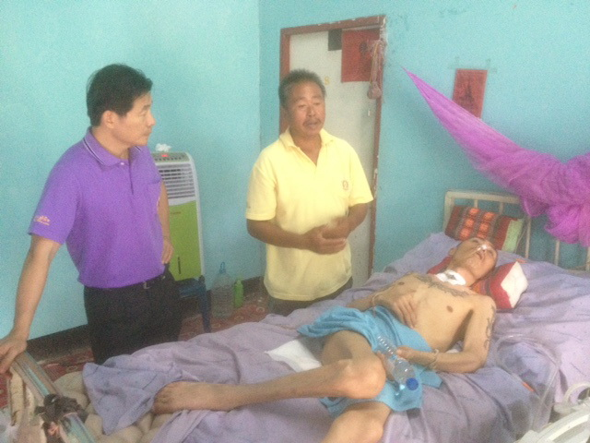
ปัจจัย ๔
อาหาร

Slide 24
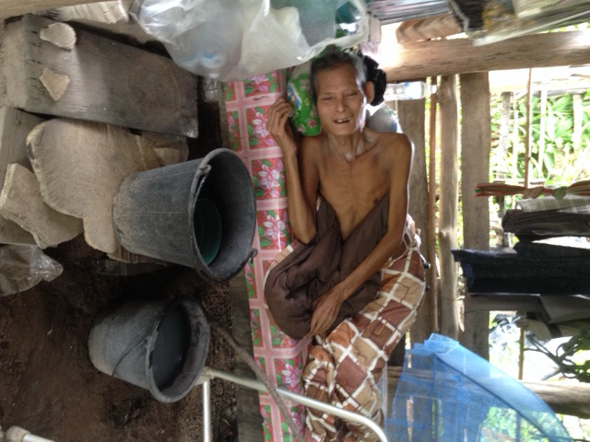
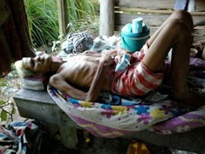
ปัจจัย ๔
เครื่องนุ่งห่ม

Slide 25
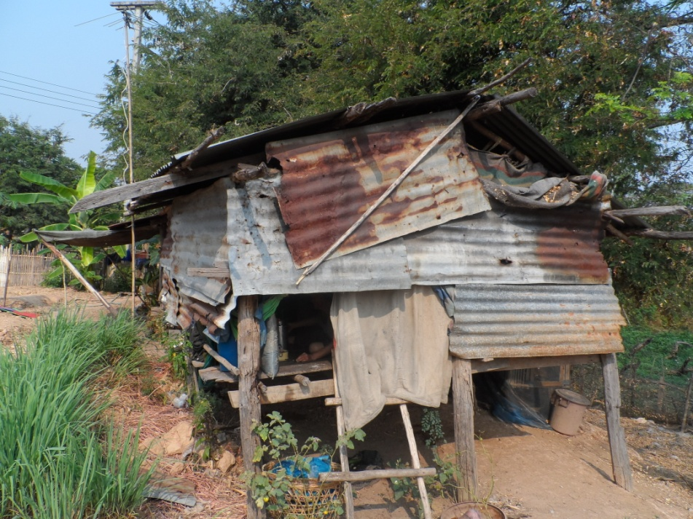
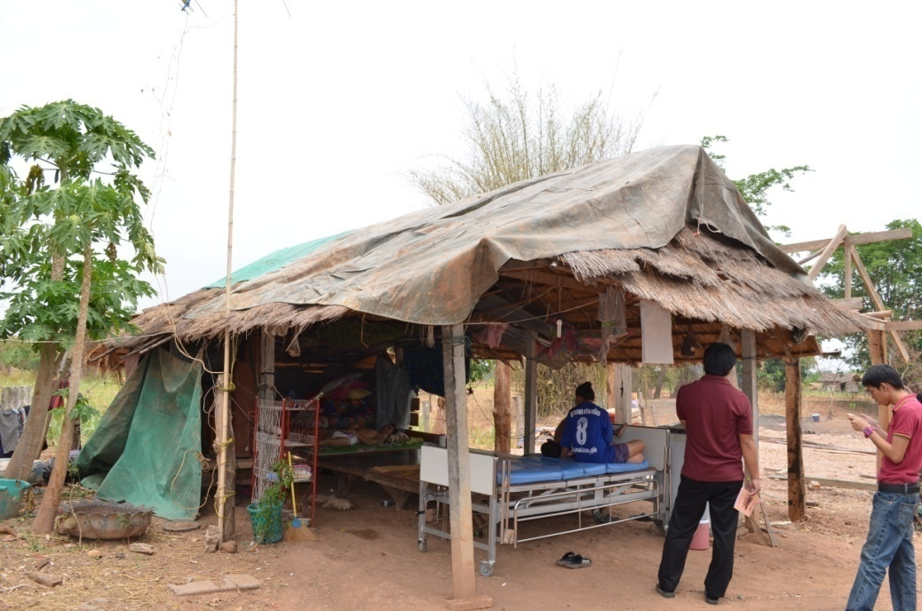
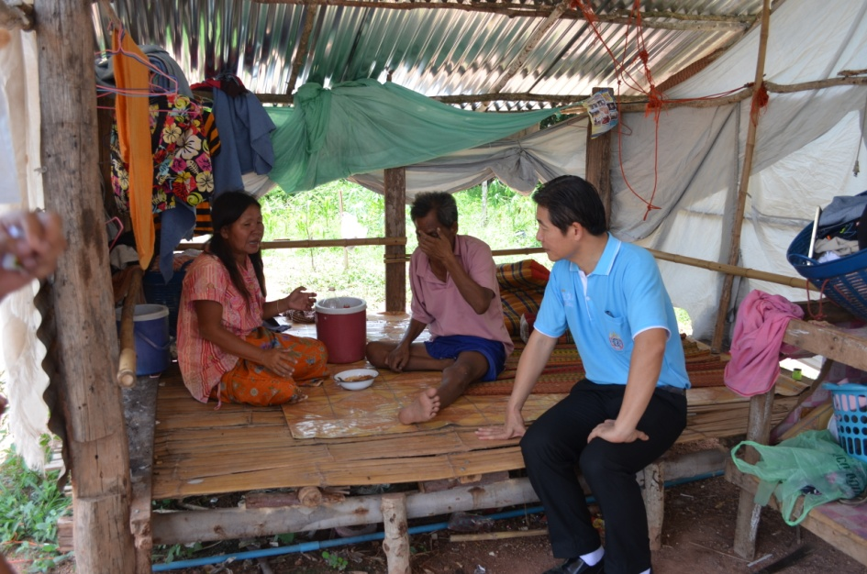
ปัจจัย ๔
ที่อยู่อาศัย

Slide 26
ปัจจัย ๔
ยารักษาโรค(เครื่องช่วยชีพ)

Slide 27
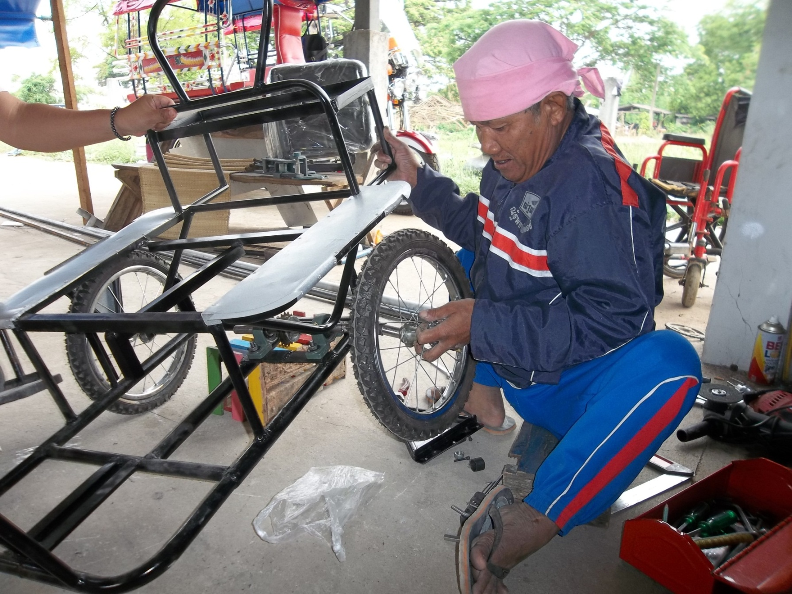
กายอุปกรณ์/เครื่องช่วยความพิการ

Slide 28
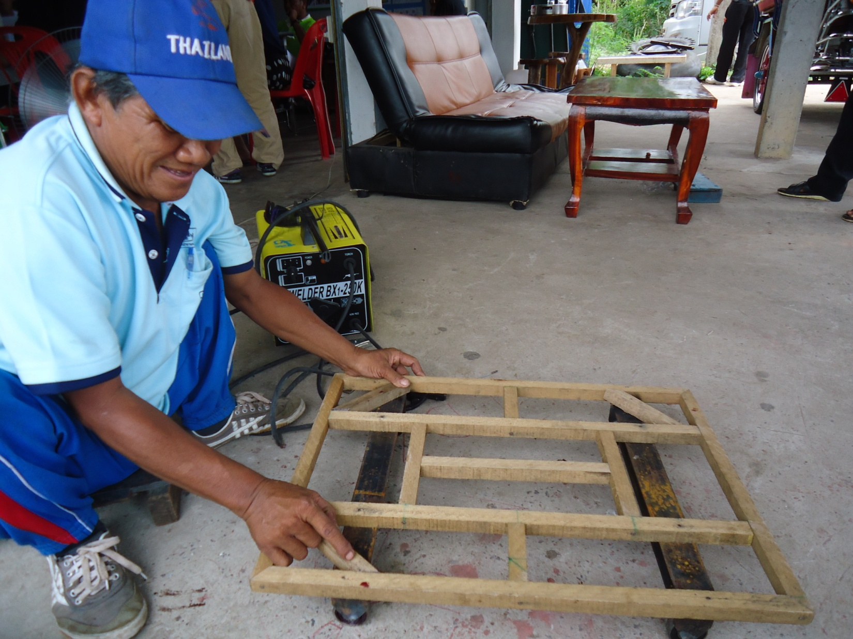
กายอุปกรณ์/เครื่องช่วยความพิการ

Slide 29
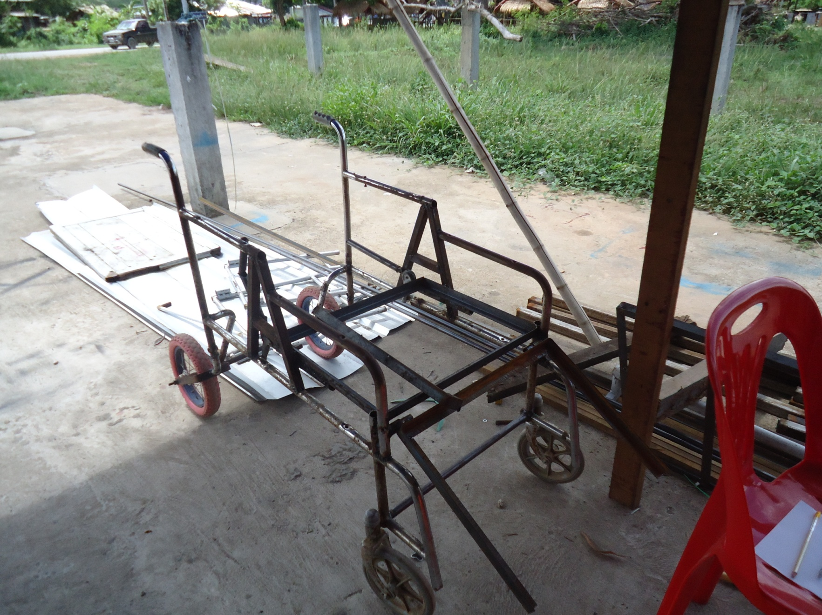
กายอุปกรณ์/เครื่องช่วยความพิการ

Slide 30
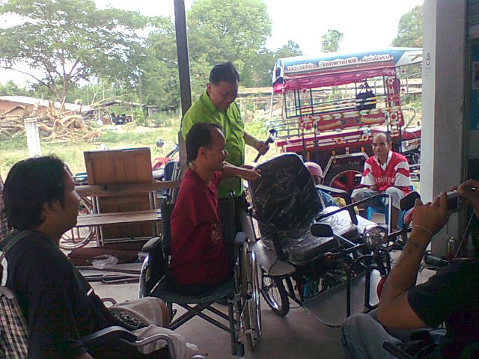
กายอุปกรณ์/เครื่องช่วยความพิการ

Slide 31
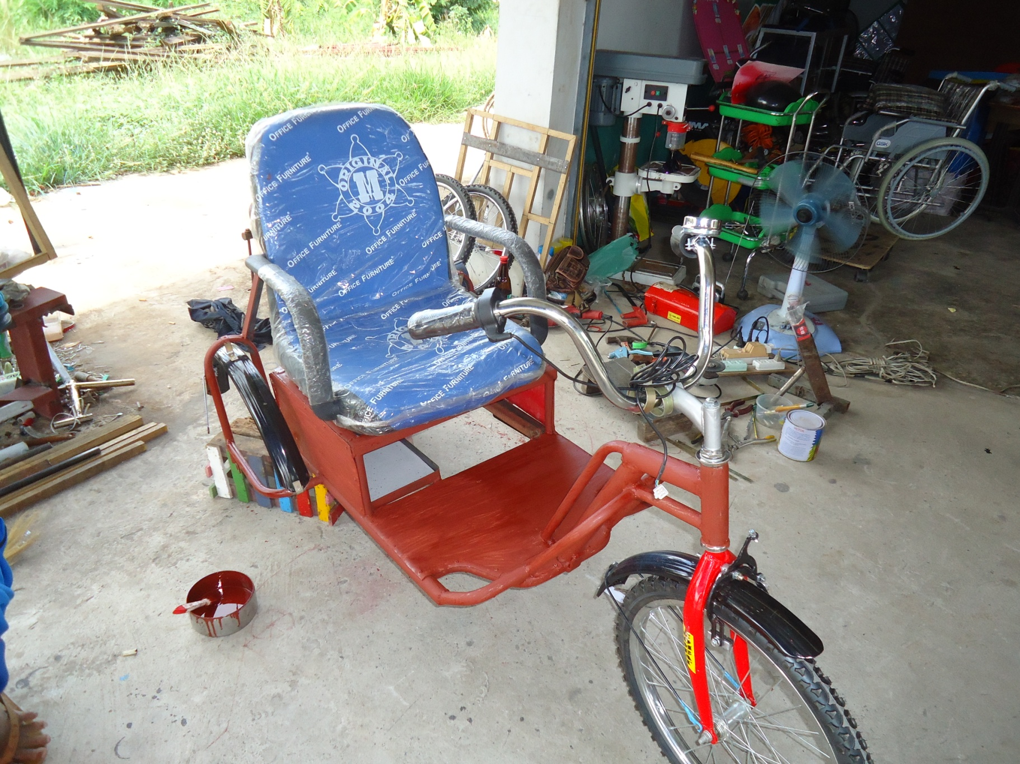
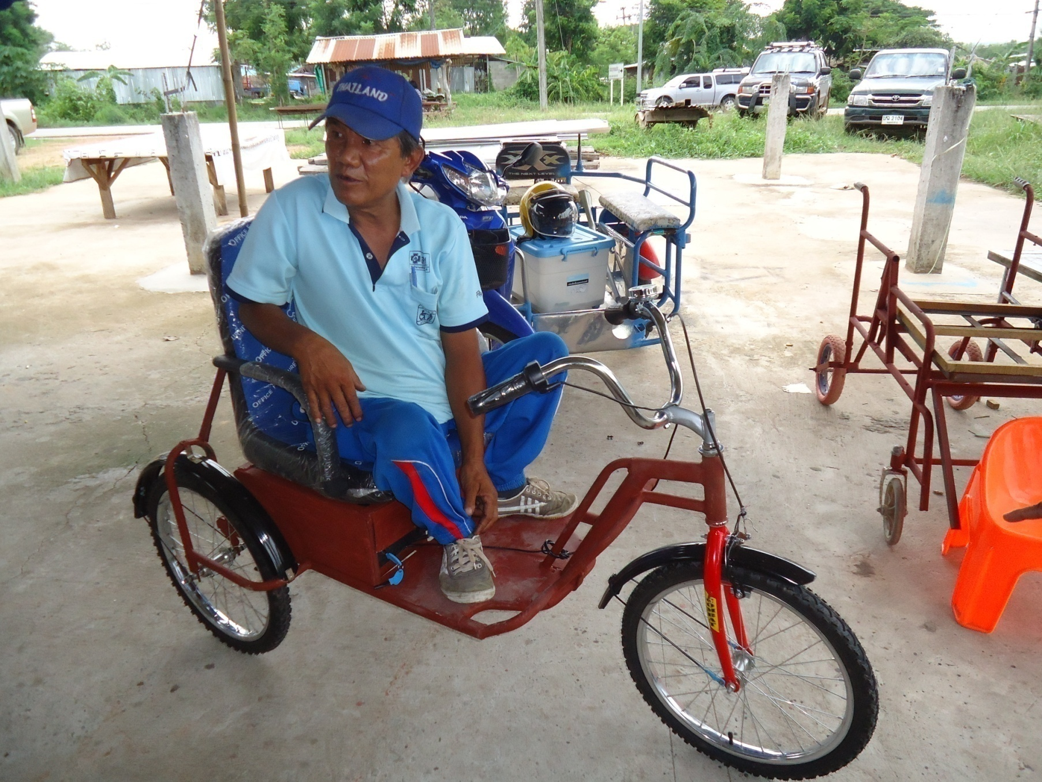
รถติดมอเตอร์ไฟฟ้า

Slide 32
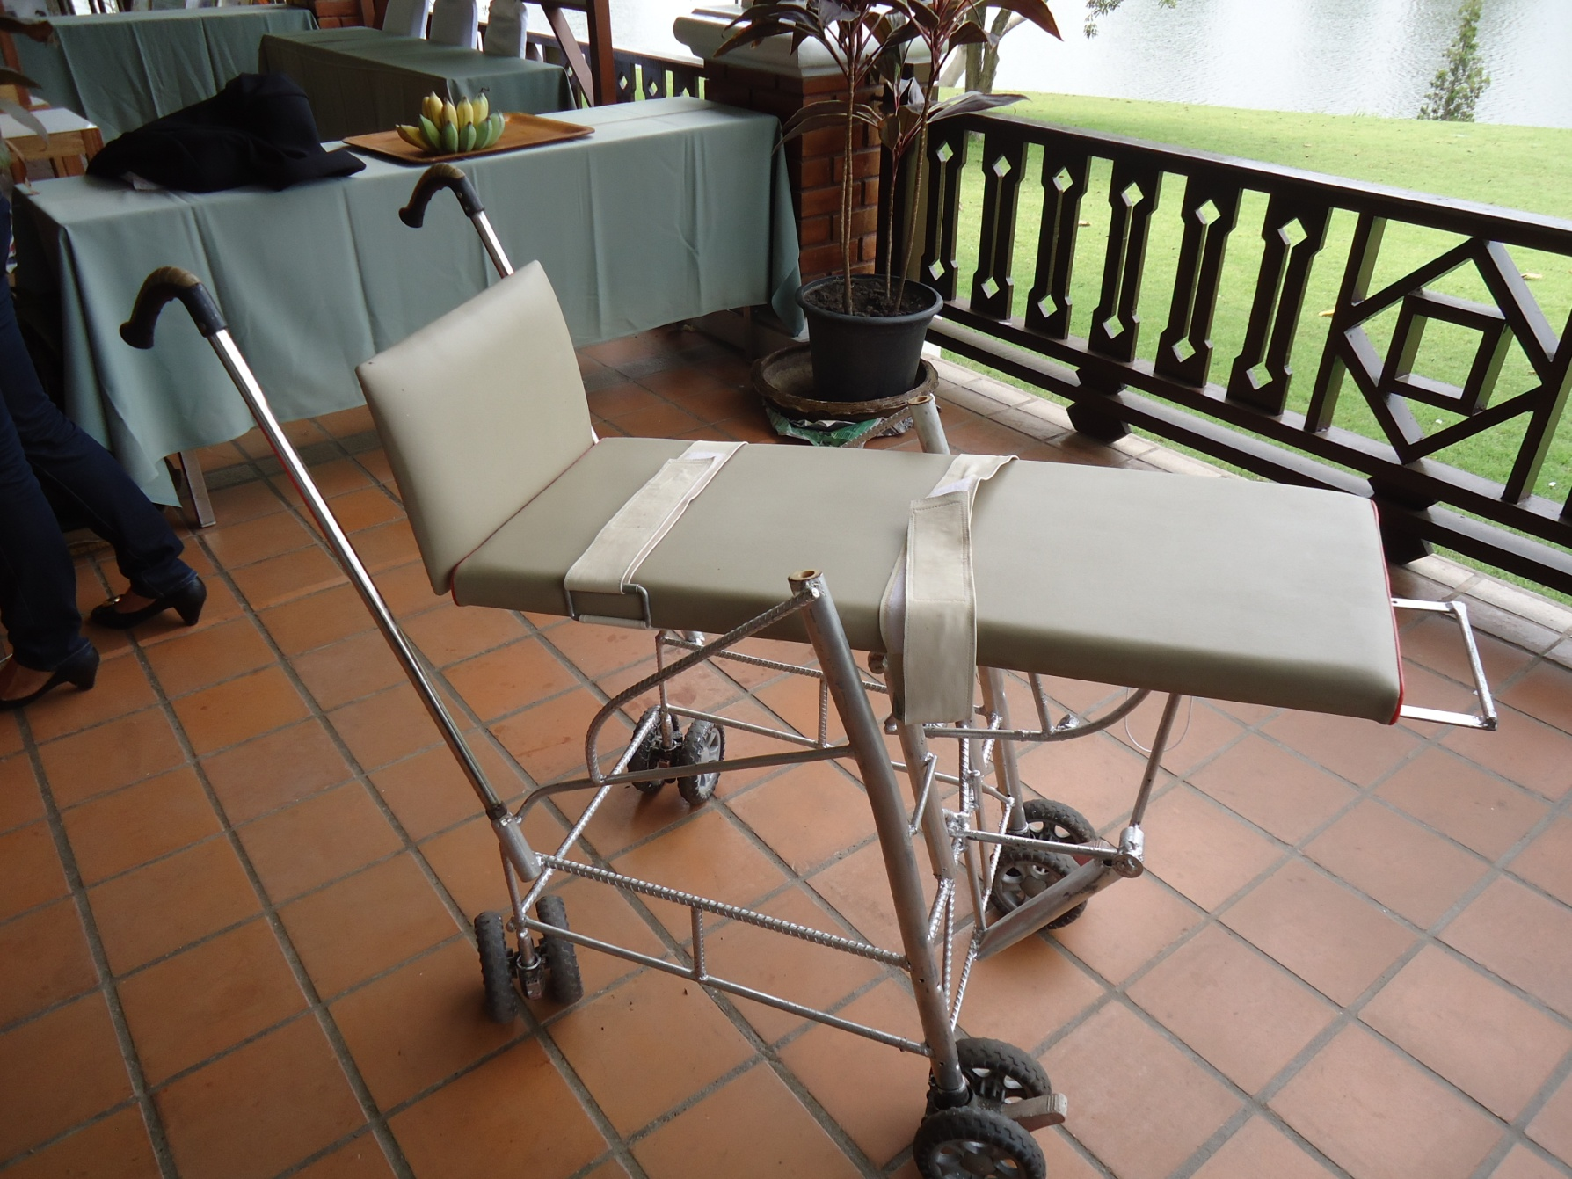
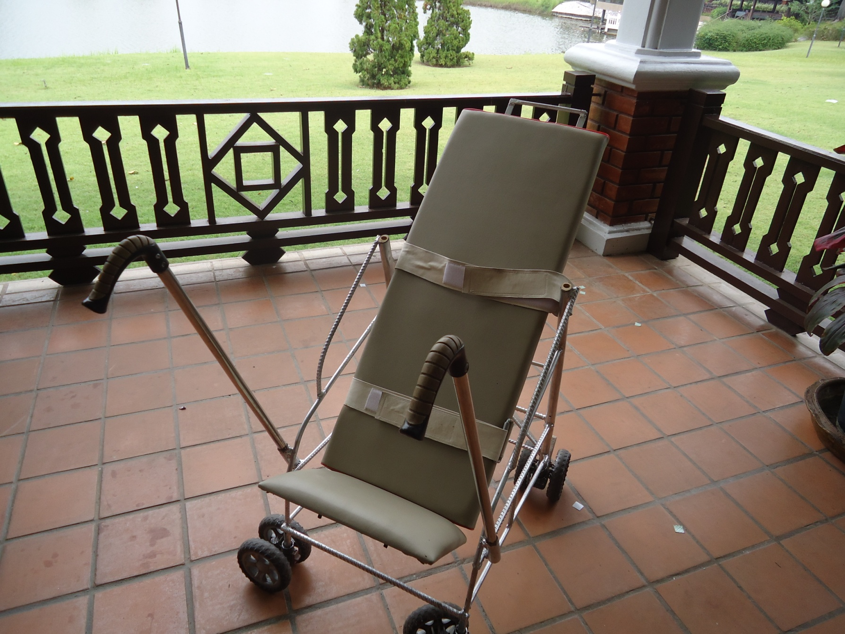
เครื่องฝึกเดิน

Slide 33
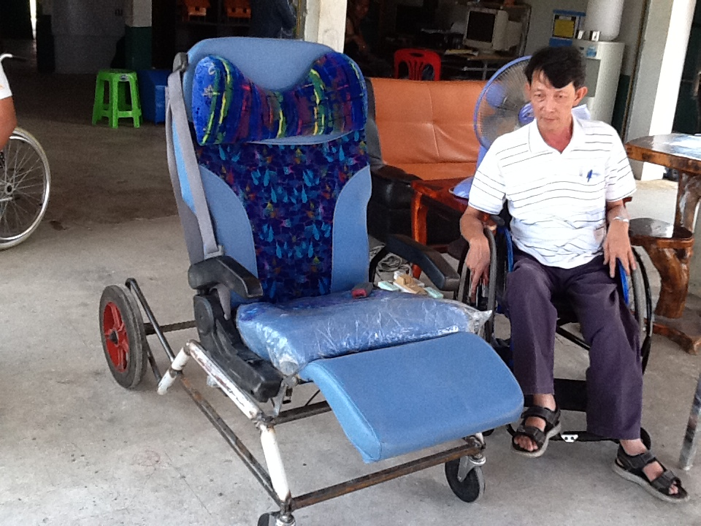
รถเข็นจากเบาะรถทัวร์

Slide 34
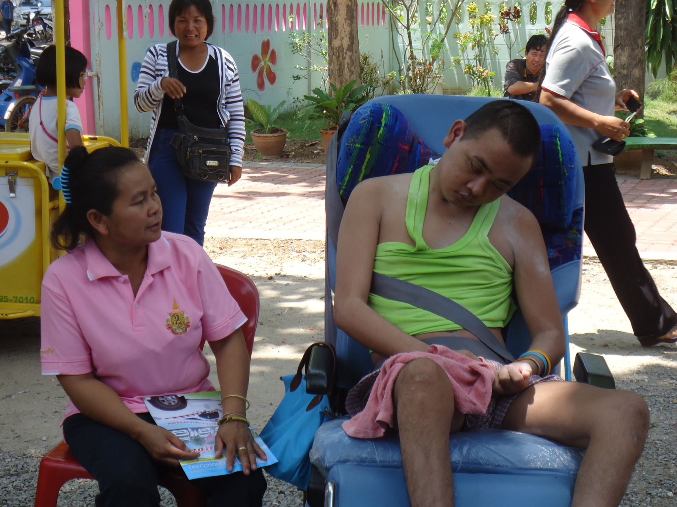
รถเข็นจากเบาะรถทัวร์

Slide 35
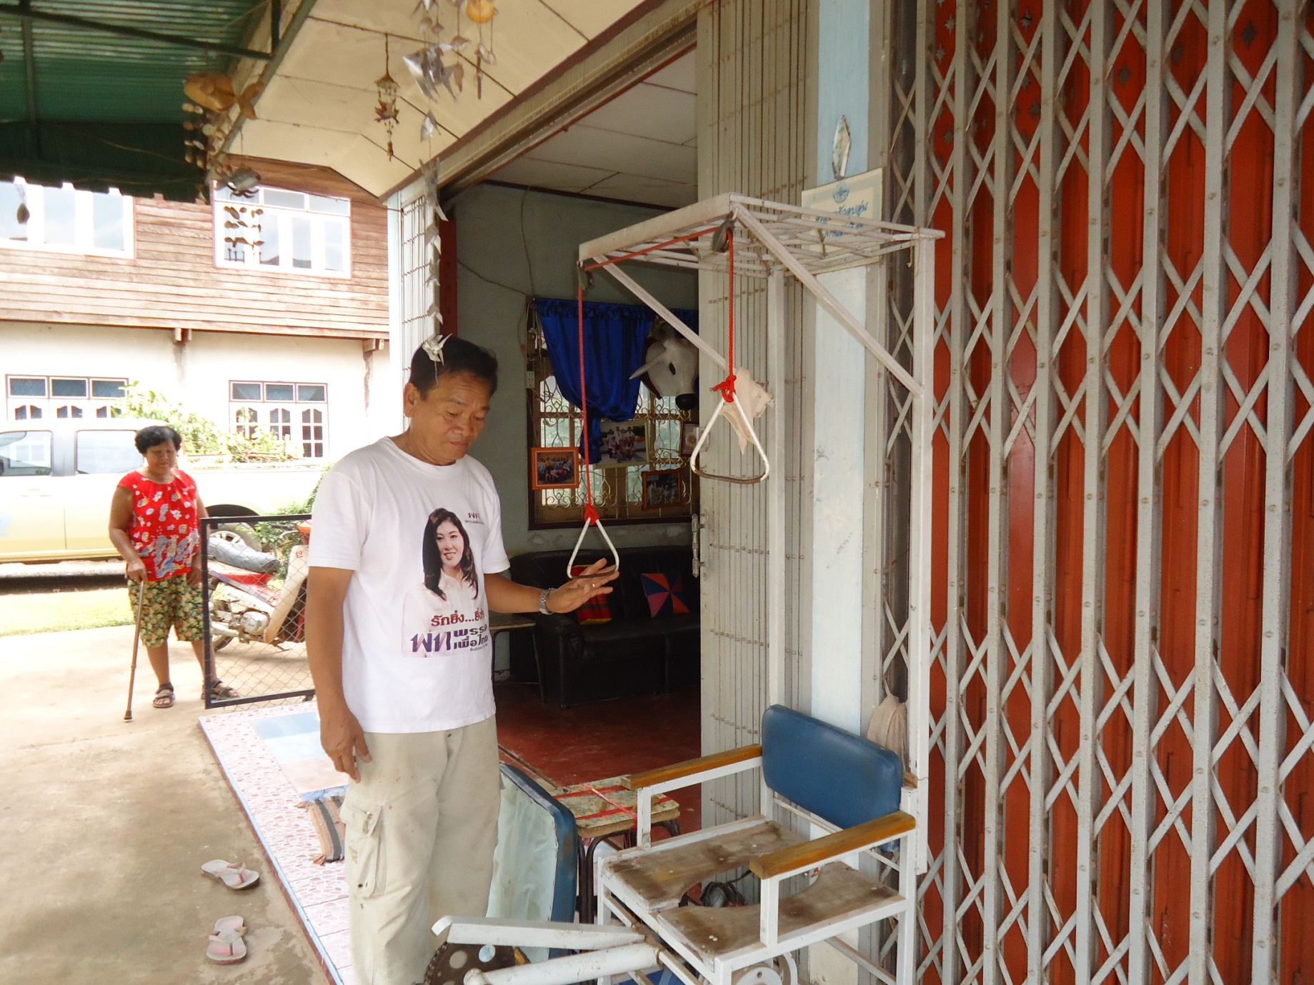
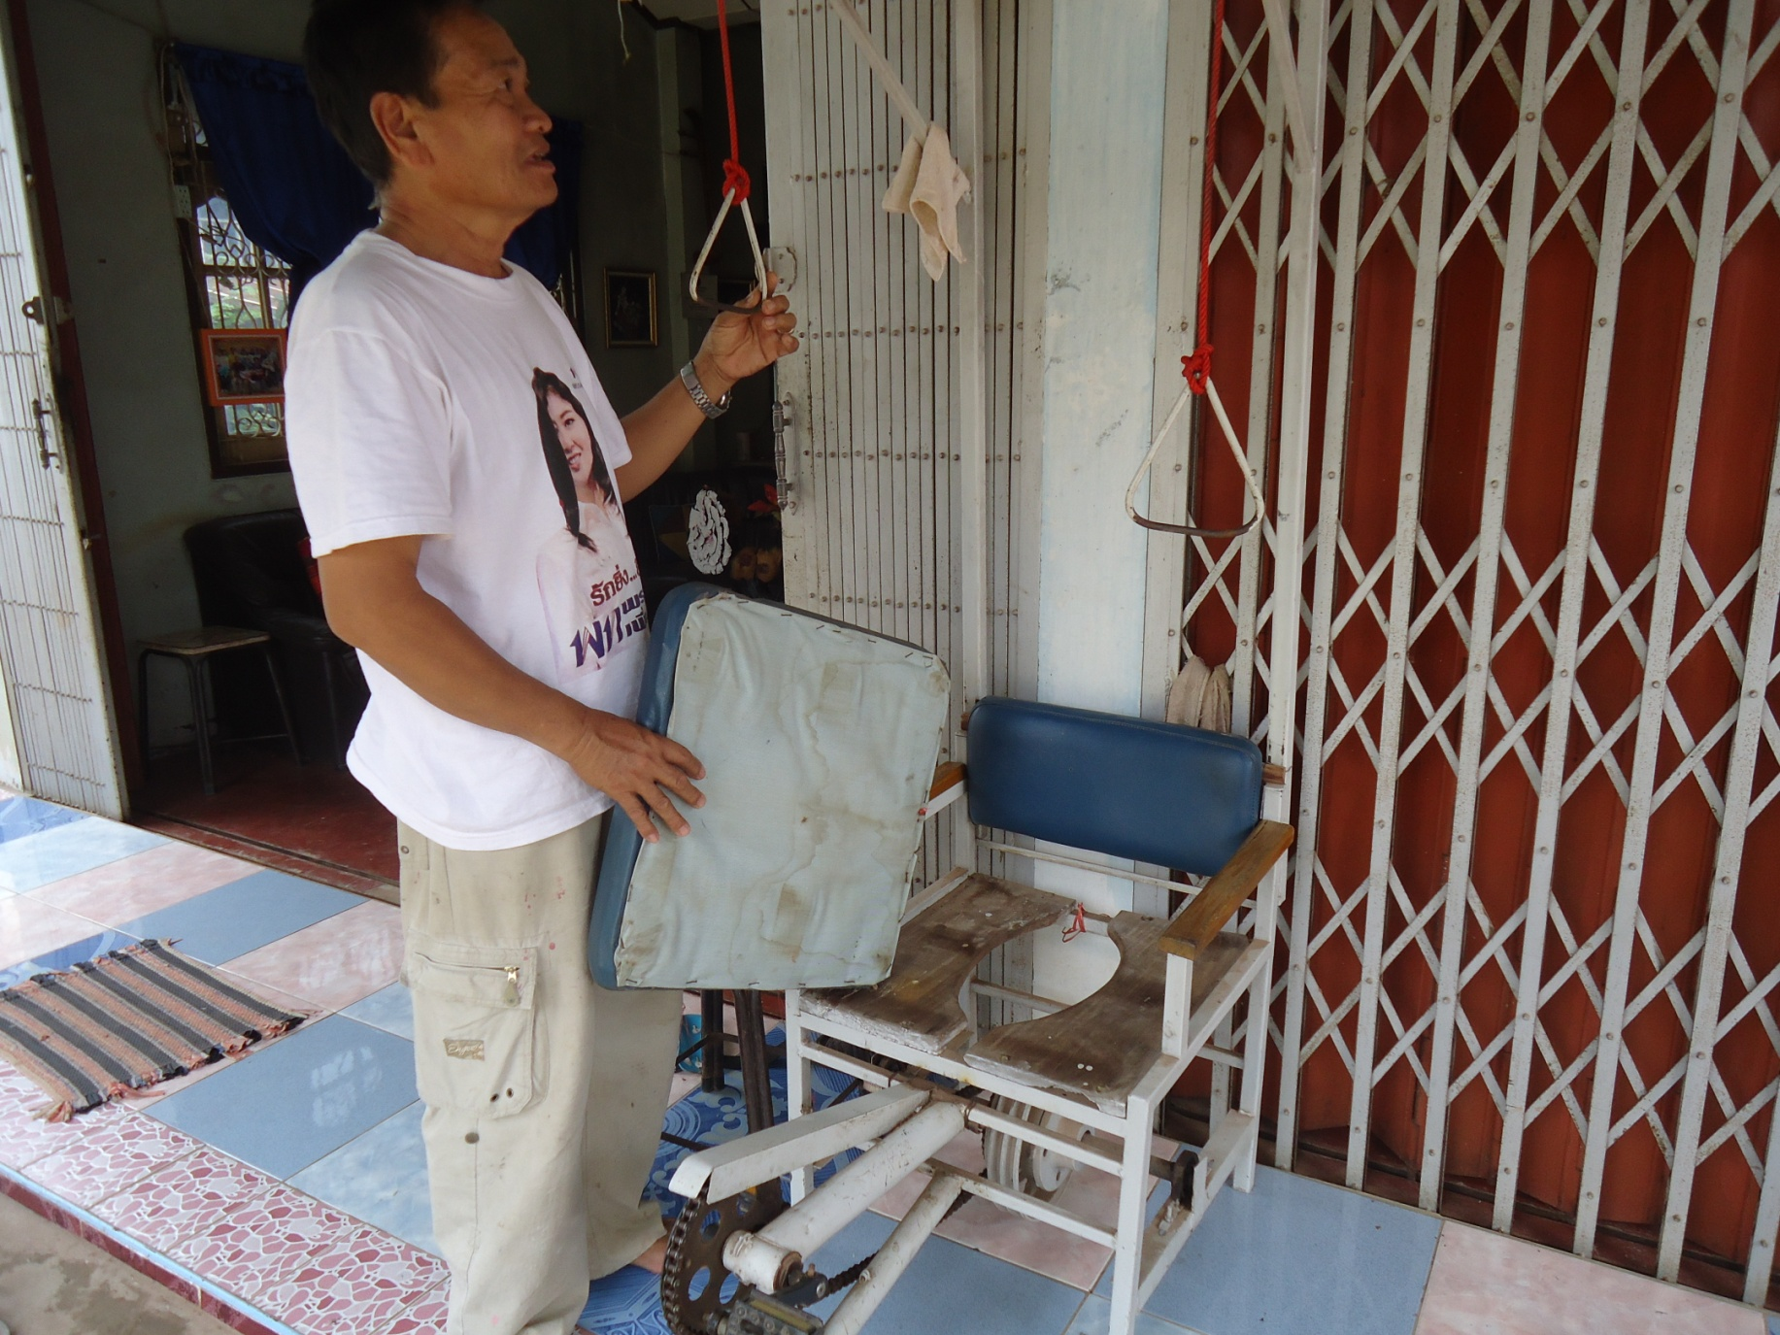
เครื่องกายภาพบำบัดจากวัสดุทั่วไป

Slide 36
อุปกรณ์เครื่องช่วยจากวัสดุทั่วไป

Slide 37
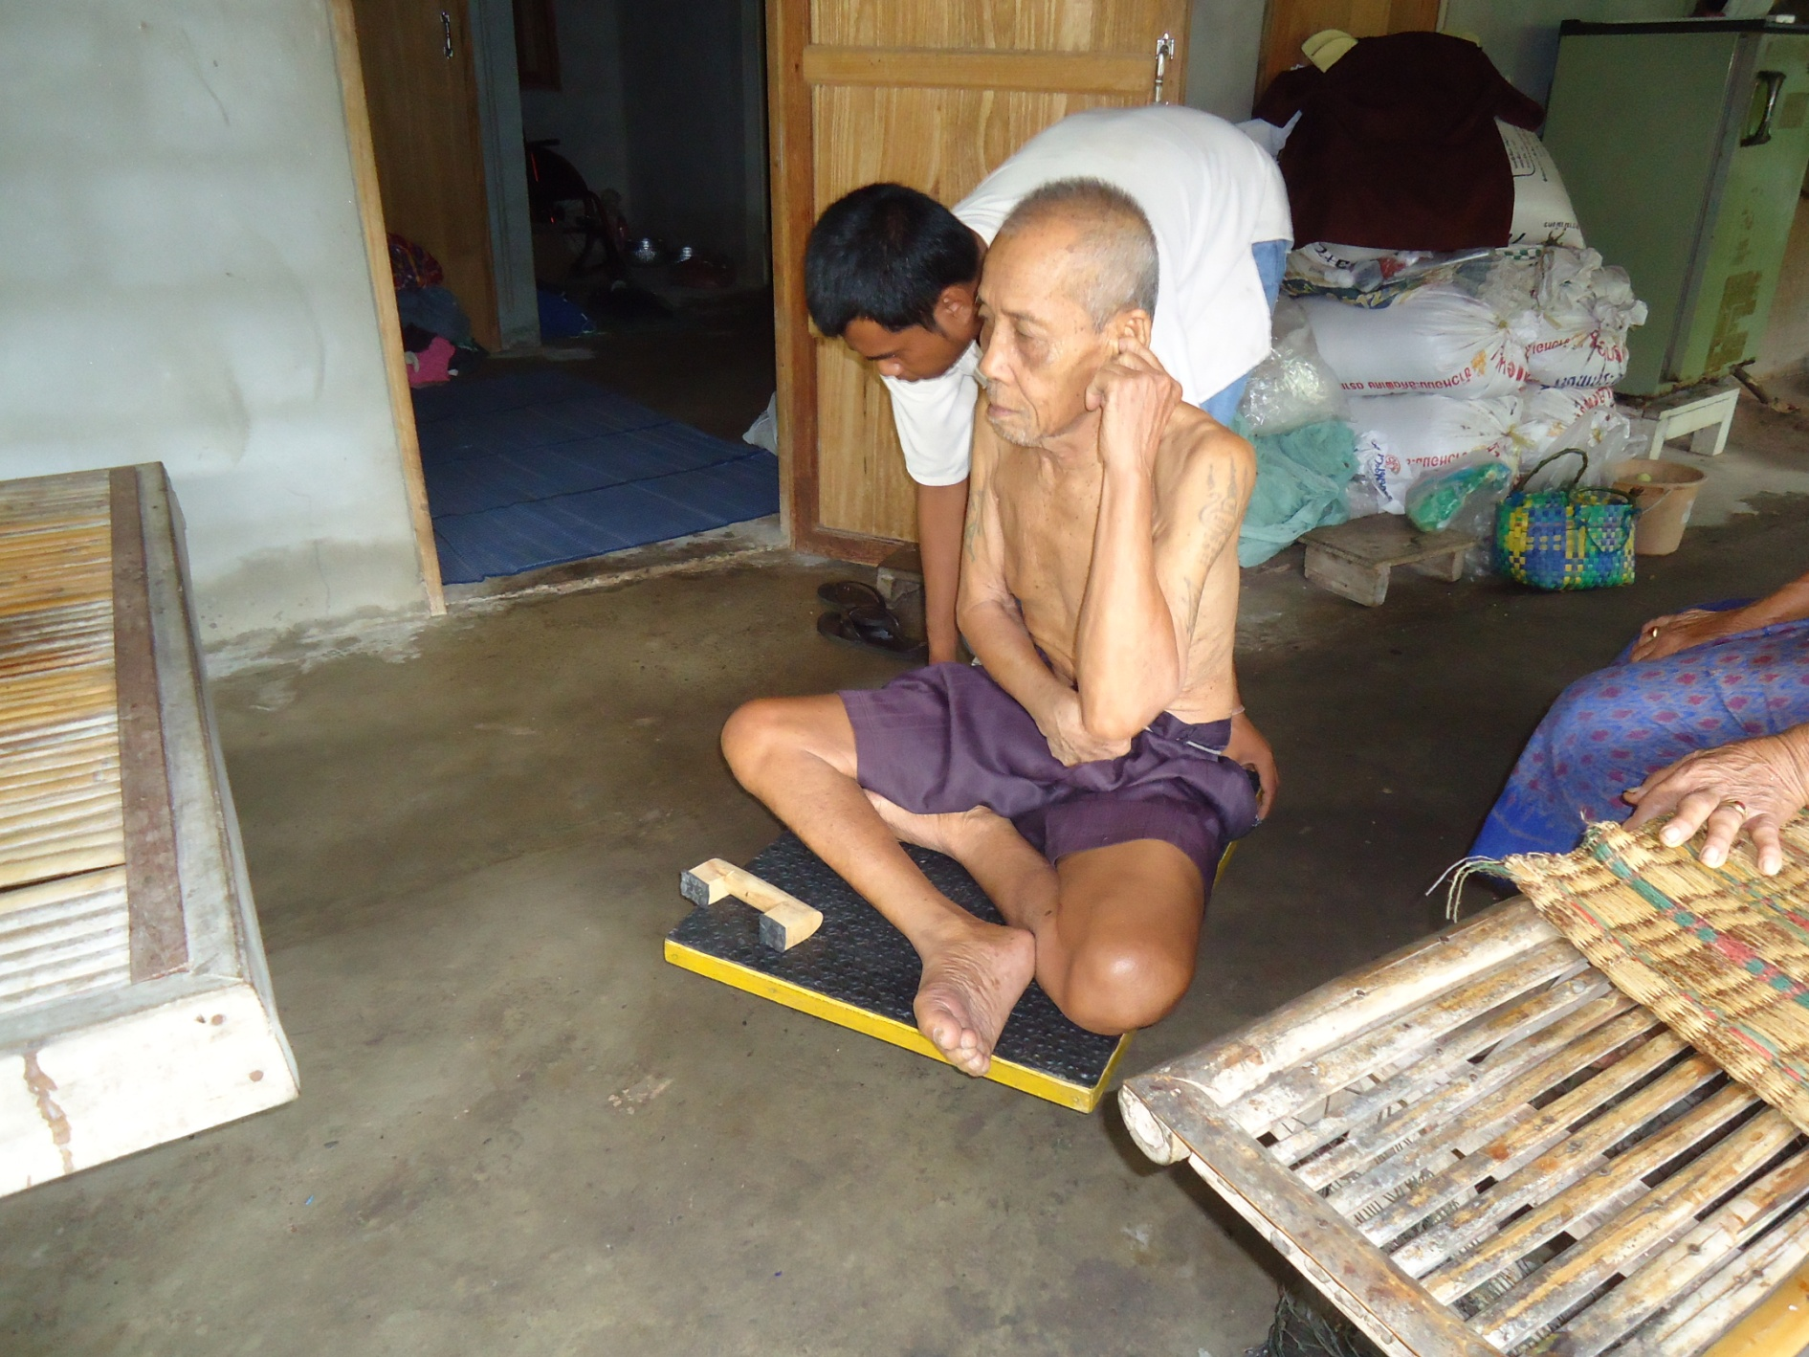
อุปกรณ์เครื่องช่วยจากวัสดุทั่วไป

Slide 38
การดูแลคนพิการที่มากกว่าความพิการ

Slide 39
การดูแลคนพิการที่มากกว่าความพิการ
คนพิการติดเตียง

Slide 41
การดูแลคนพิการที่มากกว่าความพิการ
คนพิการติดเตียง

Slide 42
การดูแลคนพิการที่มากกว่าความพิการ
คนพิการกับผู้ดูแล

Slide 43
การดูแลคนพิการที่มากกว่าความพิการ
คนพิการกับสภาพความเป็นอยู่

Slide 44
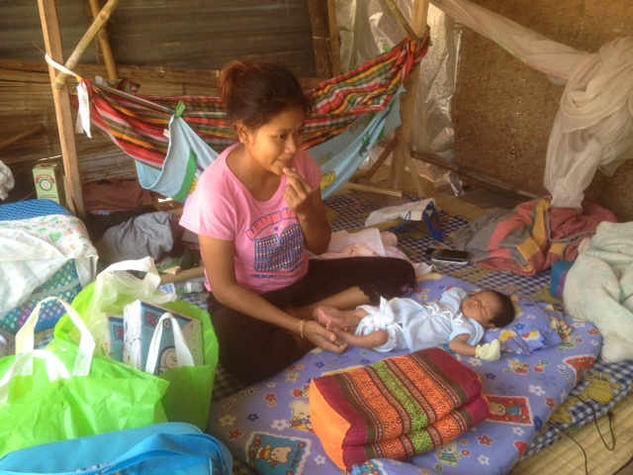
การดูแลคนพิการที่มากกว่าความพิการ
คนพิการกับสภาพบ้านและสมาชิกภายในบ้าน

Slide 45
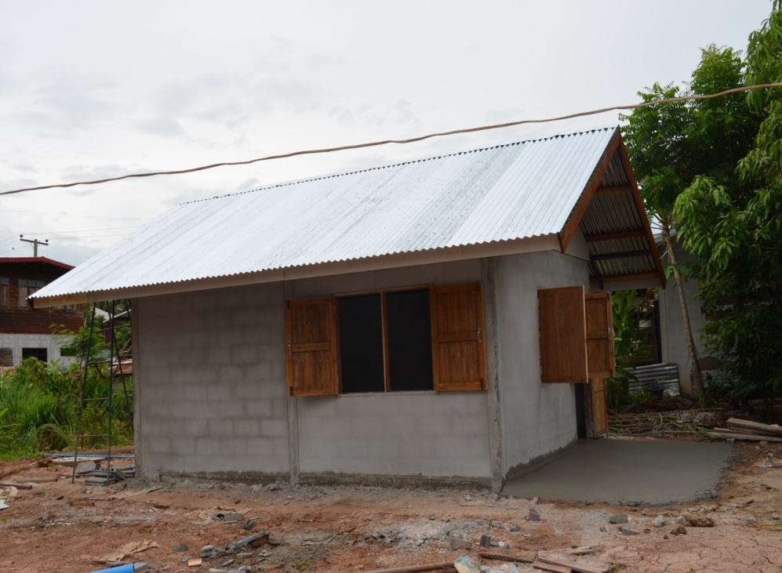
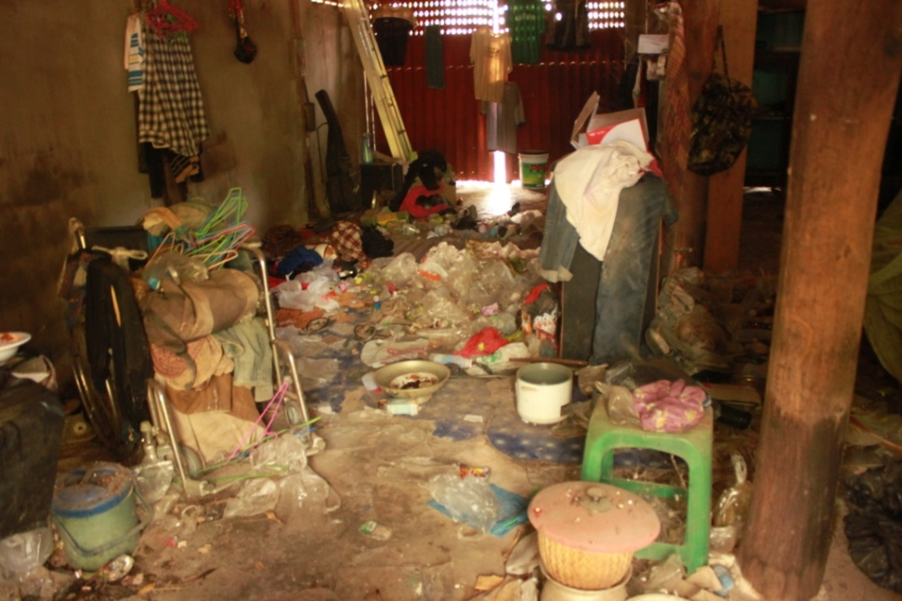
การดูแลคนพิการที่มากกว่าความพิการ

Slide 46
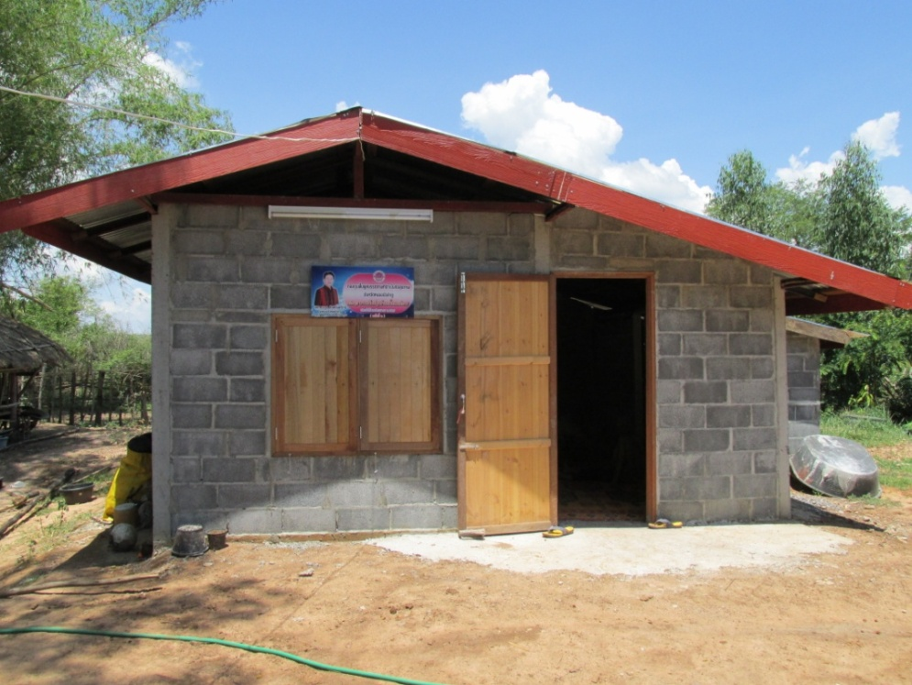
การดูแลคนพิการที่มากกว่าความพิการ

Slide 47
การดูแลคนพิการที่มากกว่าความพิการ

Slide 48
การดูแลคนพิการที่มากกว่าความพิการ

Slide 49
ทำอย่างไรจะทำให้ได้รับบริการที่ดีและมีคุณภาพ?
ทำด้วยใจ ไม่ใช่แค่ทำตามหน้าที่
รับรู้ในสิ่งที่เห็น
ดูแลให้ครบทุกมิติ
ทำแล้วต้องติดตามอย่างต่อเนื่อง

Slide 50
ทำแล้วเราจะได้อะไร?
ได้งาน
ได้ความสุข
ได้ช่วยคนให้พ้นจากทุกข์ →เส้นทางพระโพธิสัตว์
หลวงพ่อสัมฤทธิ์ มูลนิธิประชาร่วมใจนครศรีธรรมราช

Slide 51
การดูแลผู้พิการ/ผู้ป่วยติดเตียง และ Caregiver ในชุมชน
กองทุนฟื้นฟูสมรรถภาพที่จำเป็นต่อสุขภาพ
จังหวัดหนองบัวลำภู
โดย มานพ เชื้อบัณฑิต
รองปลัด อบจ.หนองบัวลำภู

Slide 52
อยากแลกเปลี่ยนอะไรไหมคะ?
มานพ 081-7390650

Slide 53
ขอบคุณครับ

